Slide 1
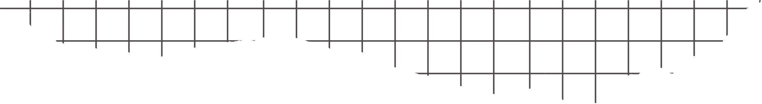




8-3

Slide 2



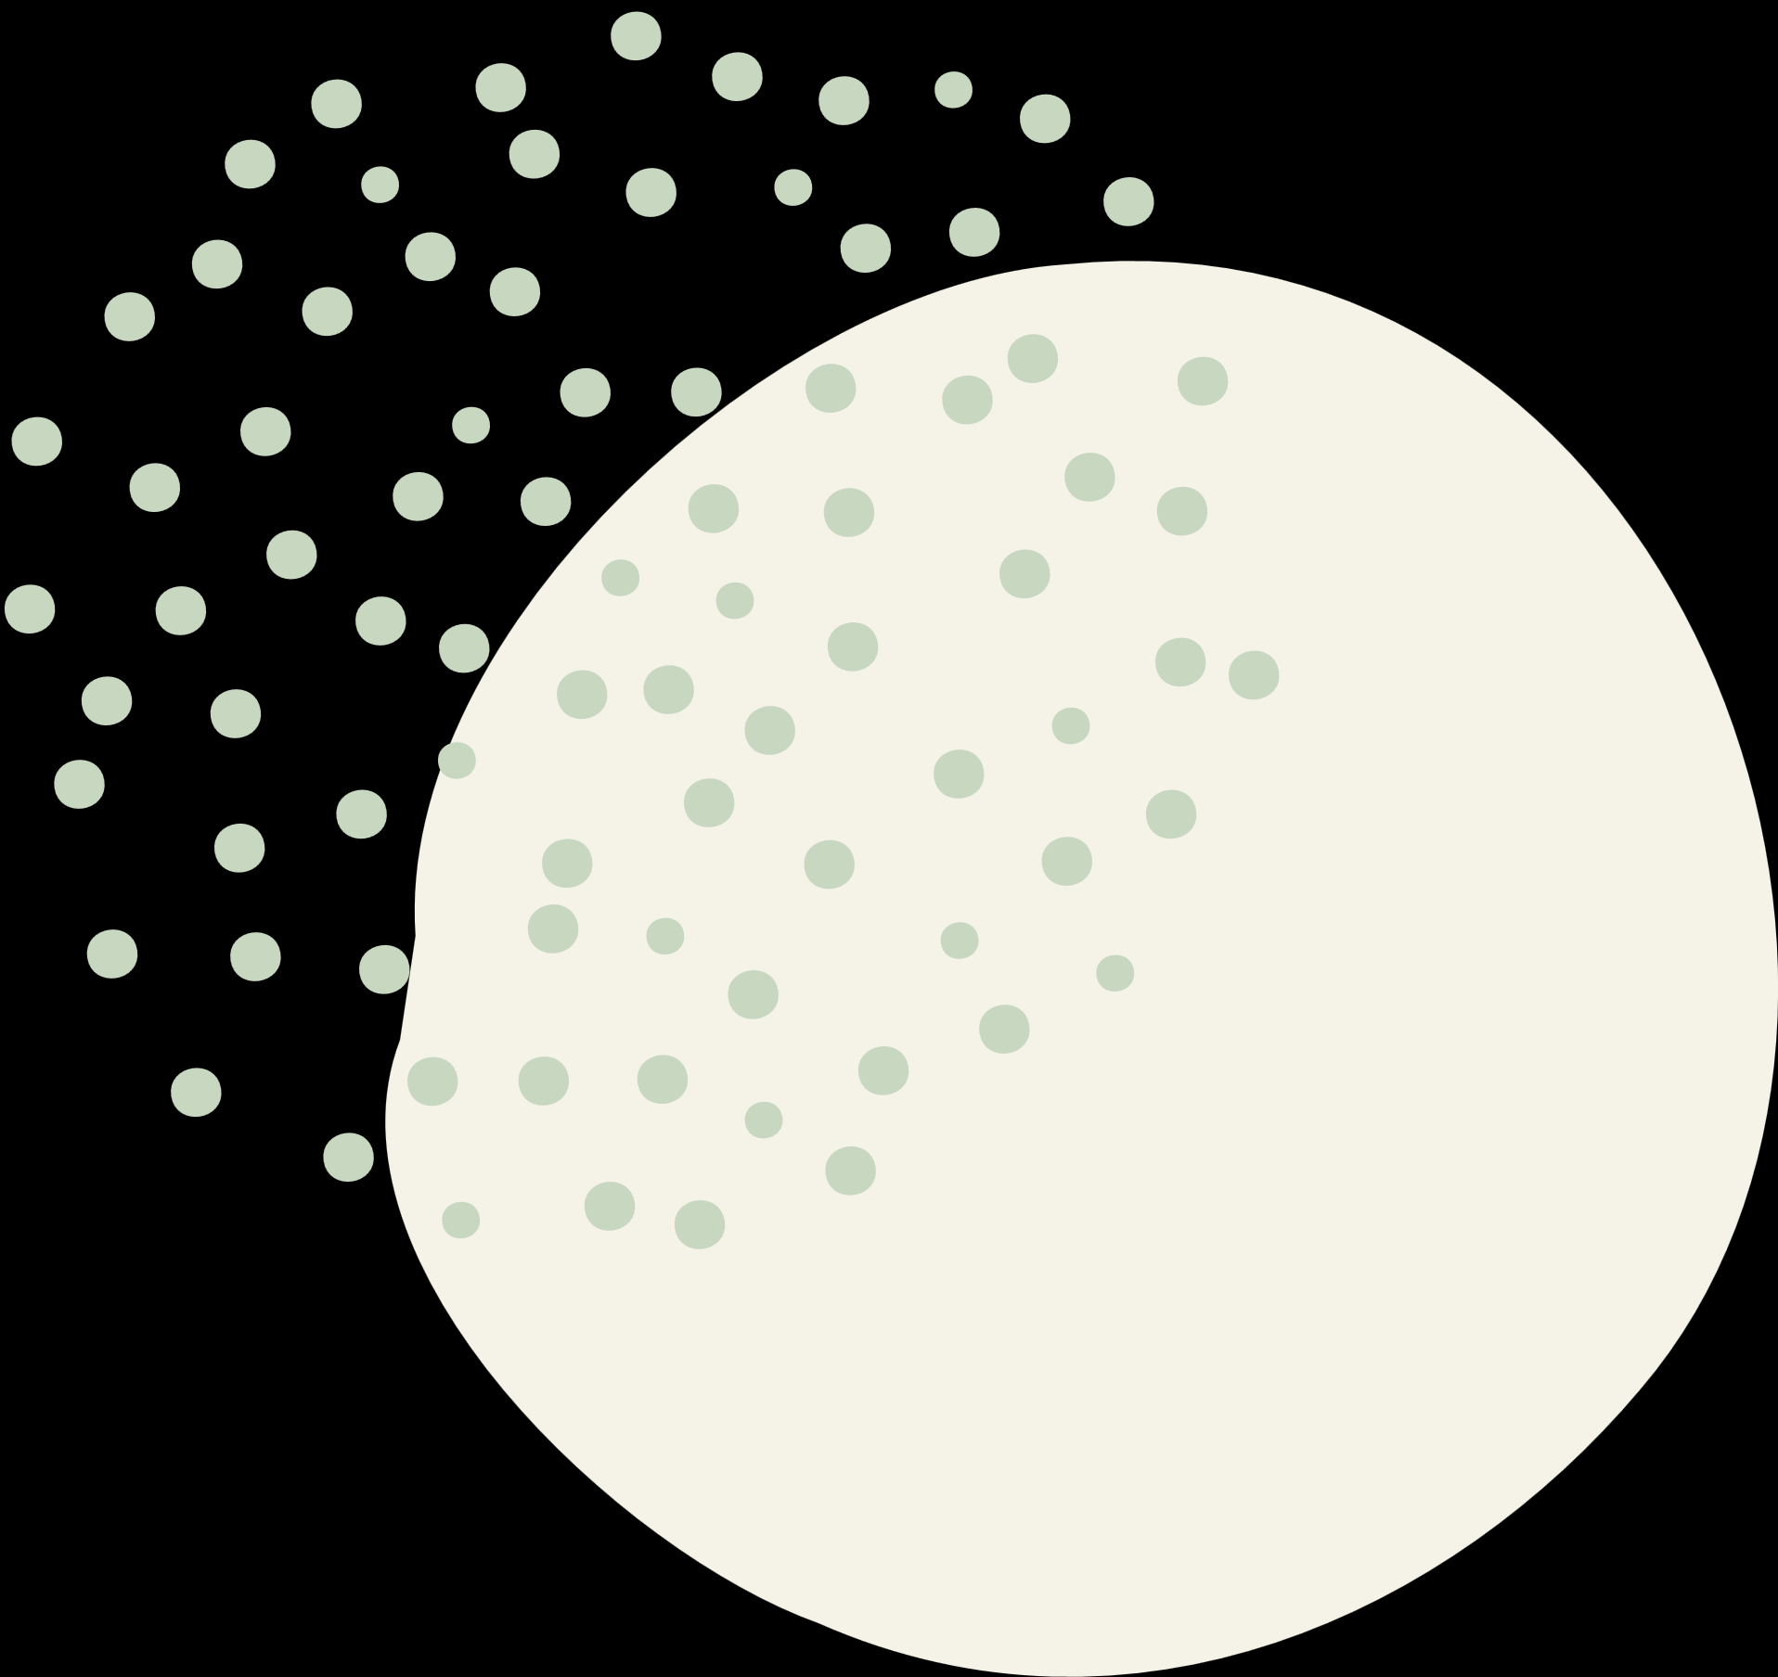
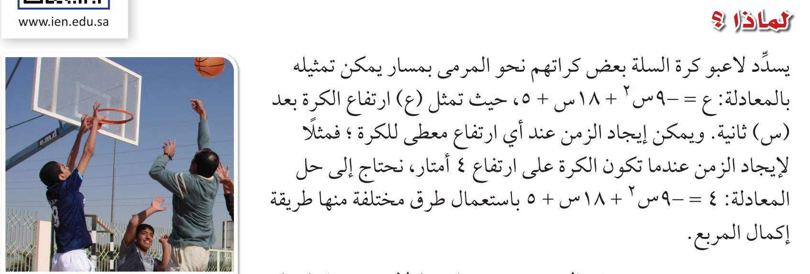
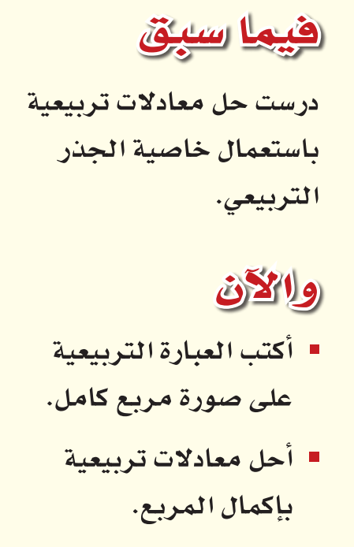


8-3
ص/ 28
ماذا أعرف ؟ | ماذا أريد أن أعرف ؟ | ماذا تعلمت ؟
فسري كيف يمكن تحويل أي عبارة على صورة
س² + ب س الى مربع كامل ؟
في المعادلة السابقة هل 4 تعد مربعا كاملا ؟
هل – 9 س ² + 18 س + 5 تعد مربعا كاملا ؟
هل يمكنك حل المعادلة باستعمال الجذر التربيعي للطرفين ؟
حلي المعادلة : س ² = 25

Slide 3
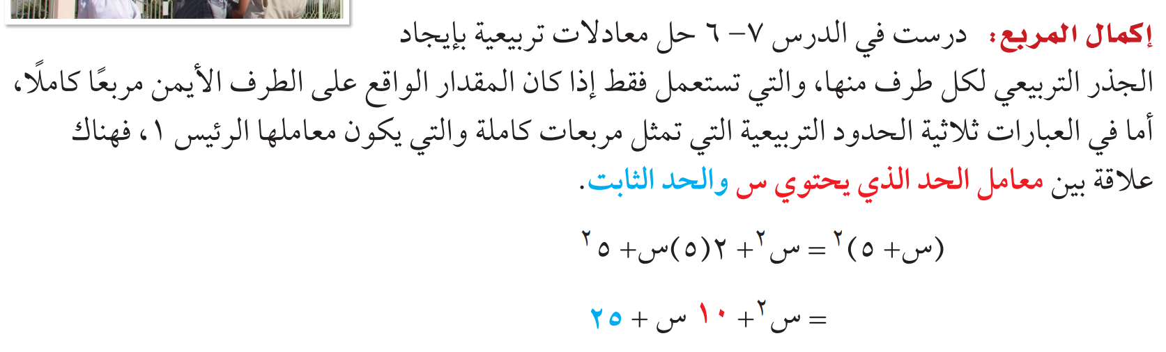

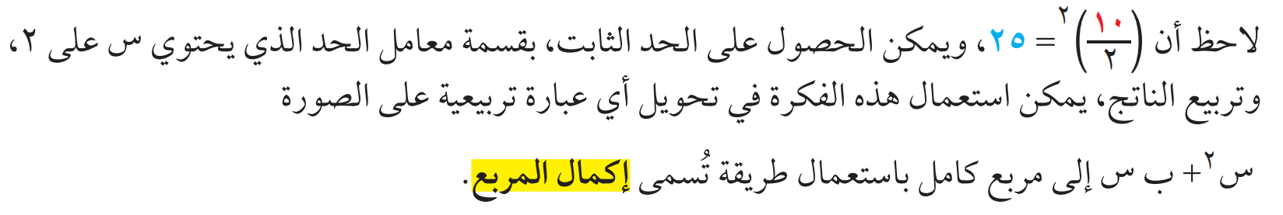
8-3
ص/ 28

Slide 4
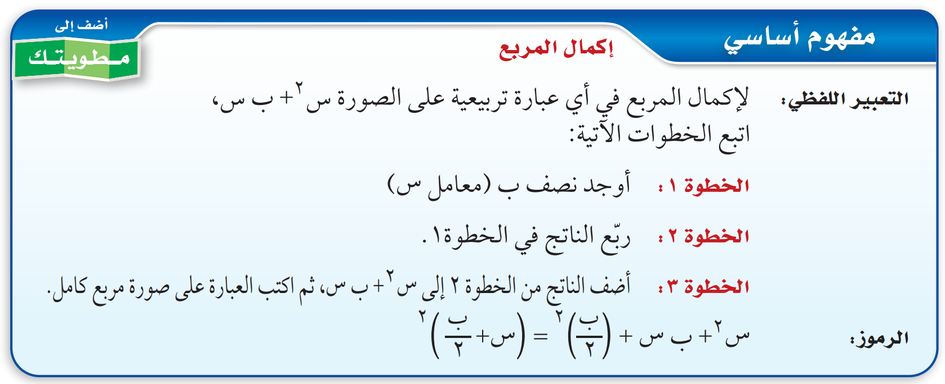
8-3
ص/ 22

Slide 5





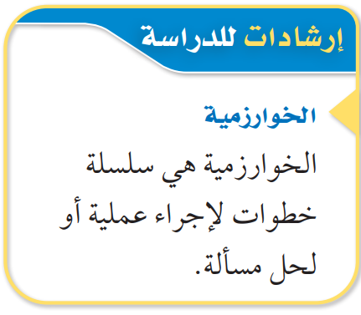

8-3
ص/ 28

Slide 6

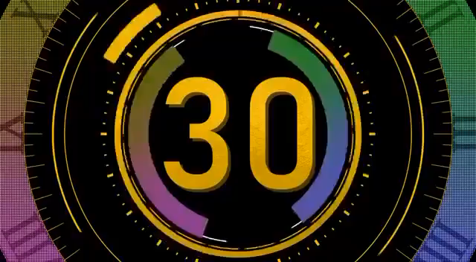

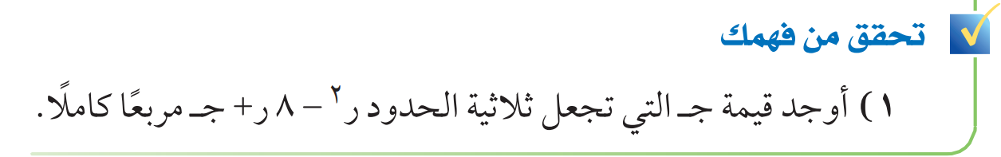
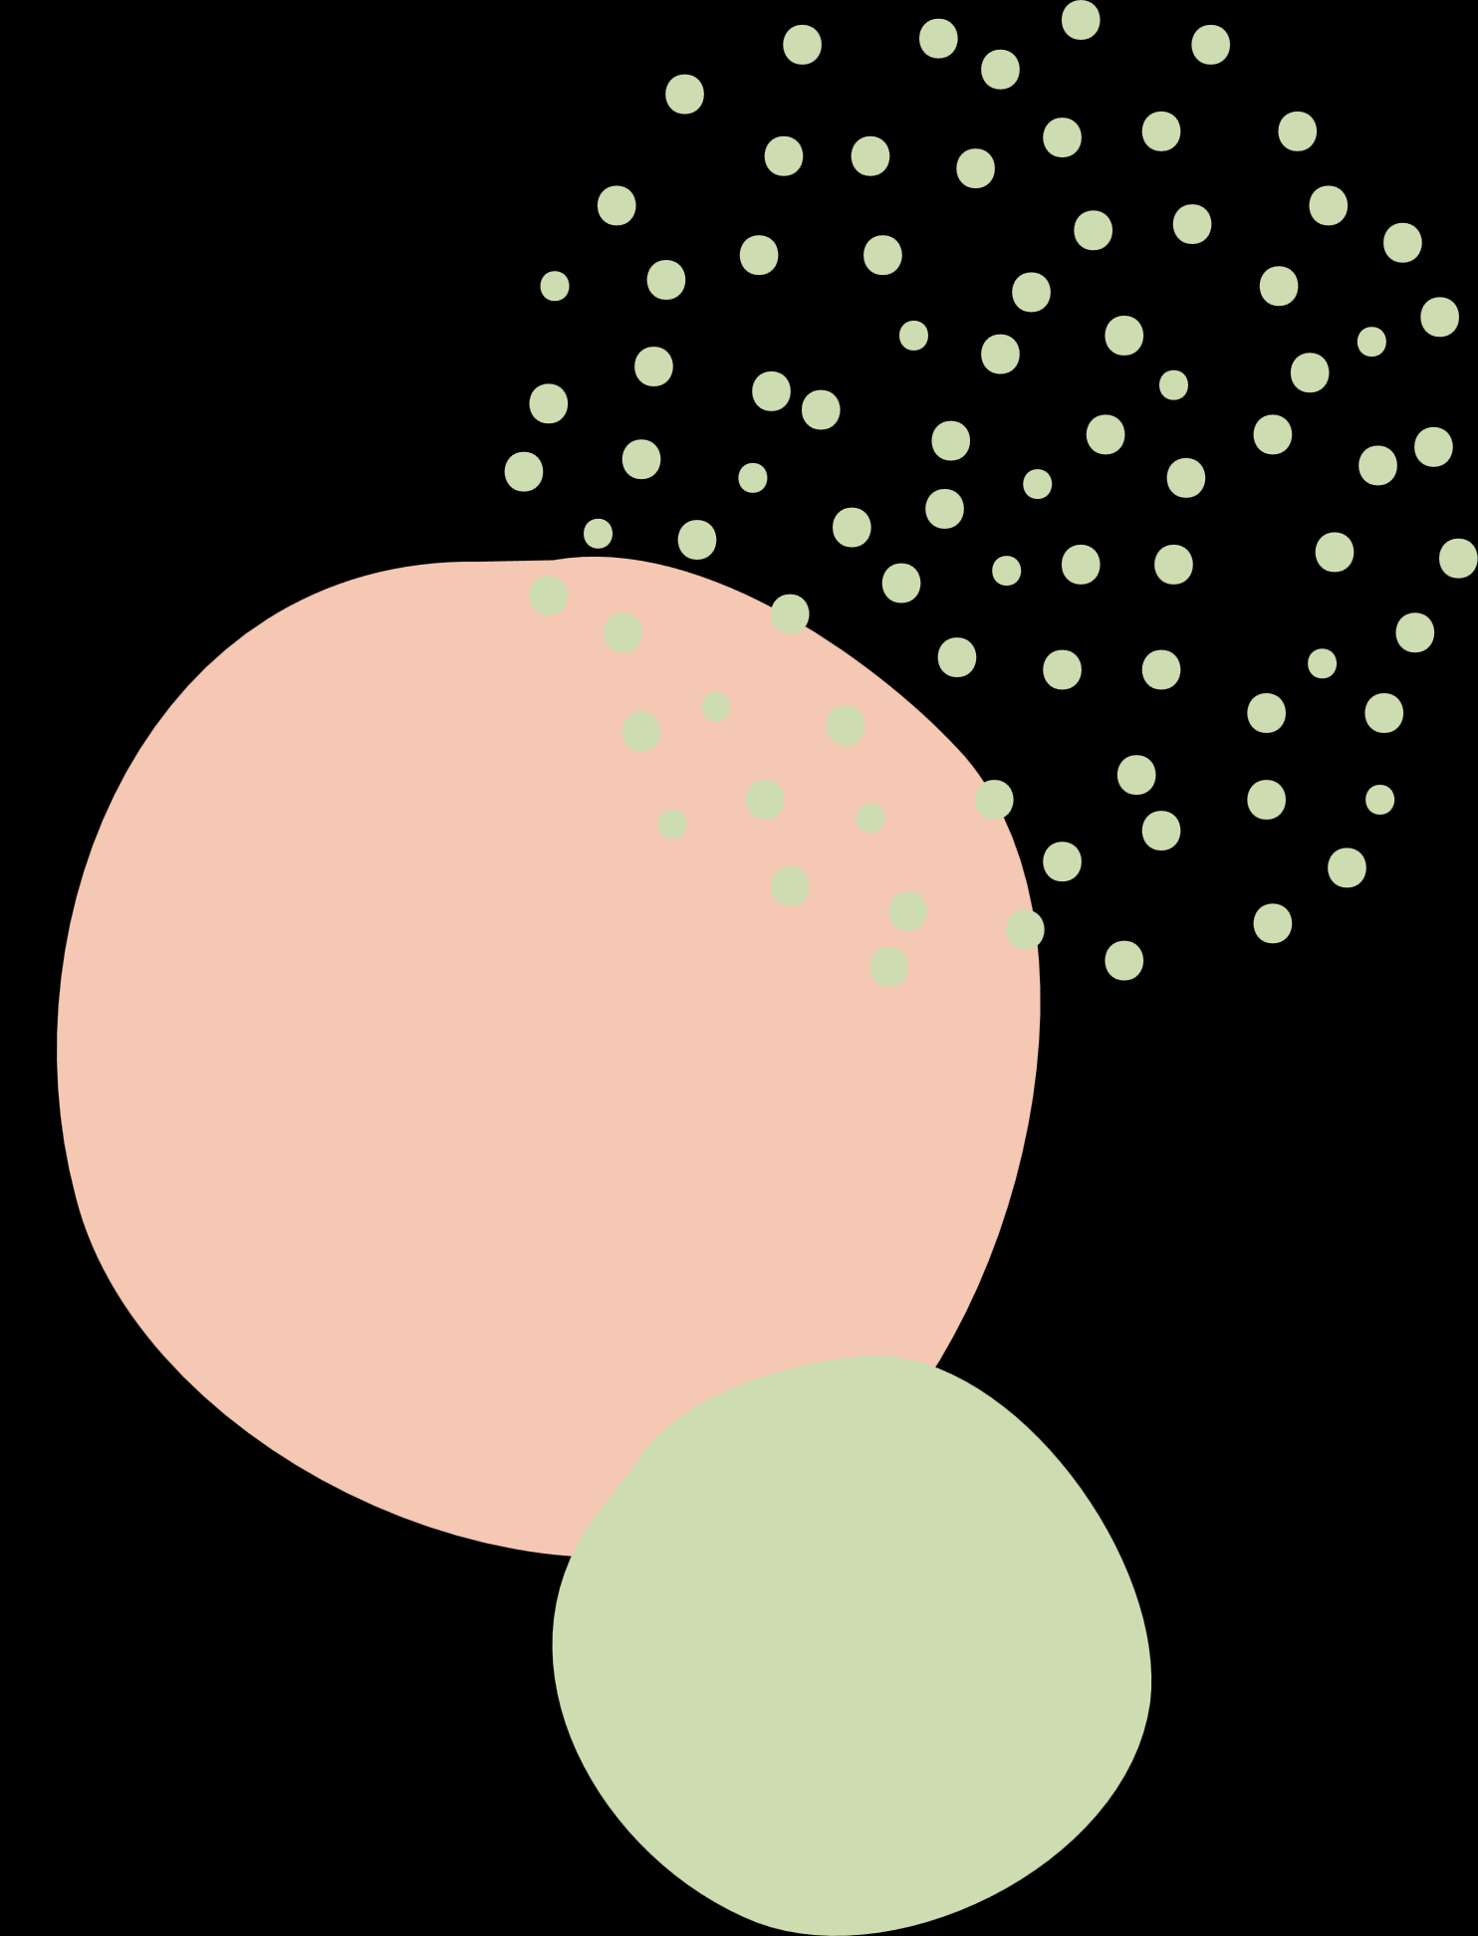
8-3
ص/ 29

Slide 7

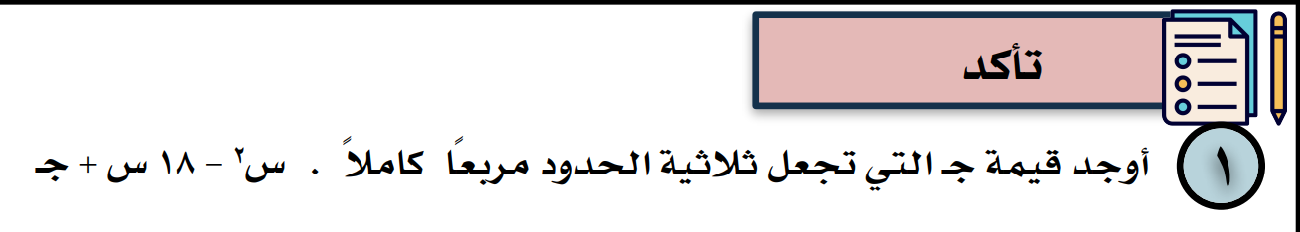

8-3
ص / 30

Slide 8

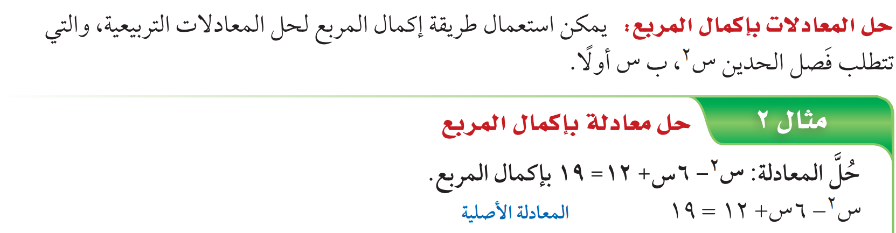
8-3
ص/ 29

Slide 9
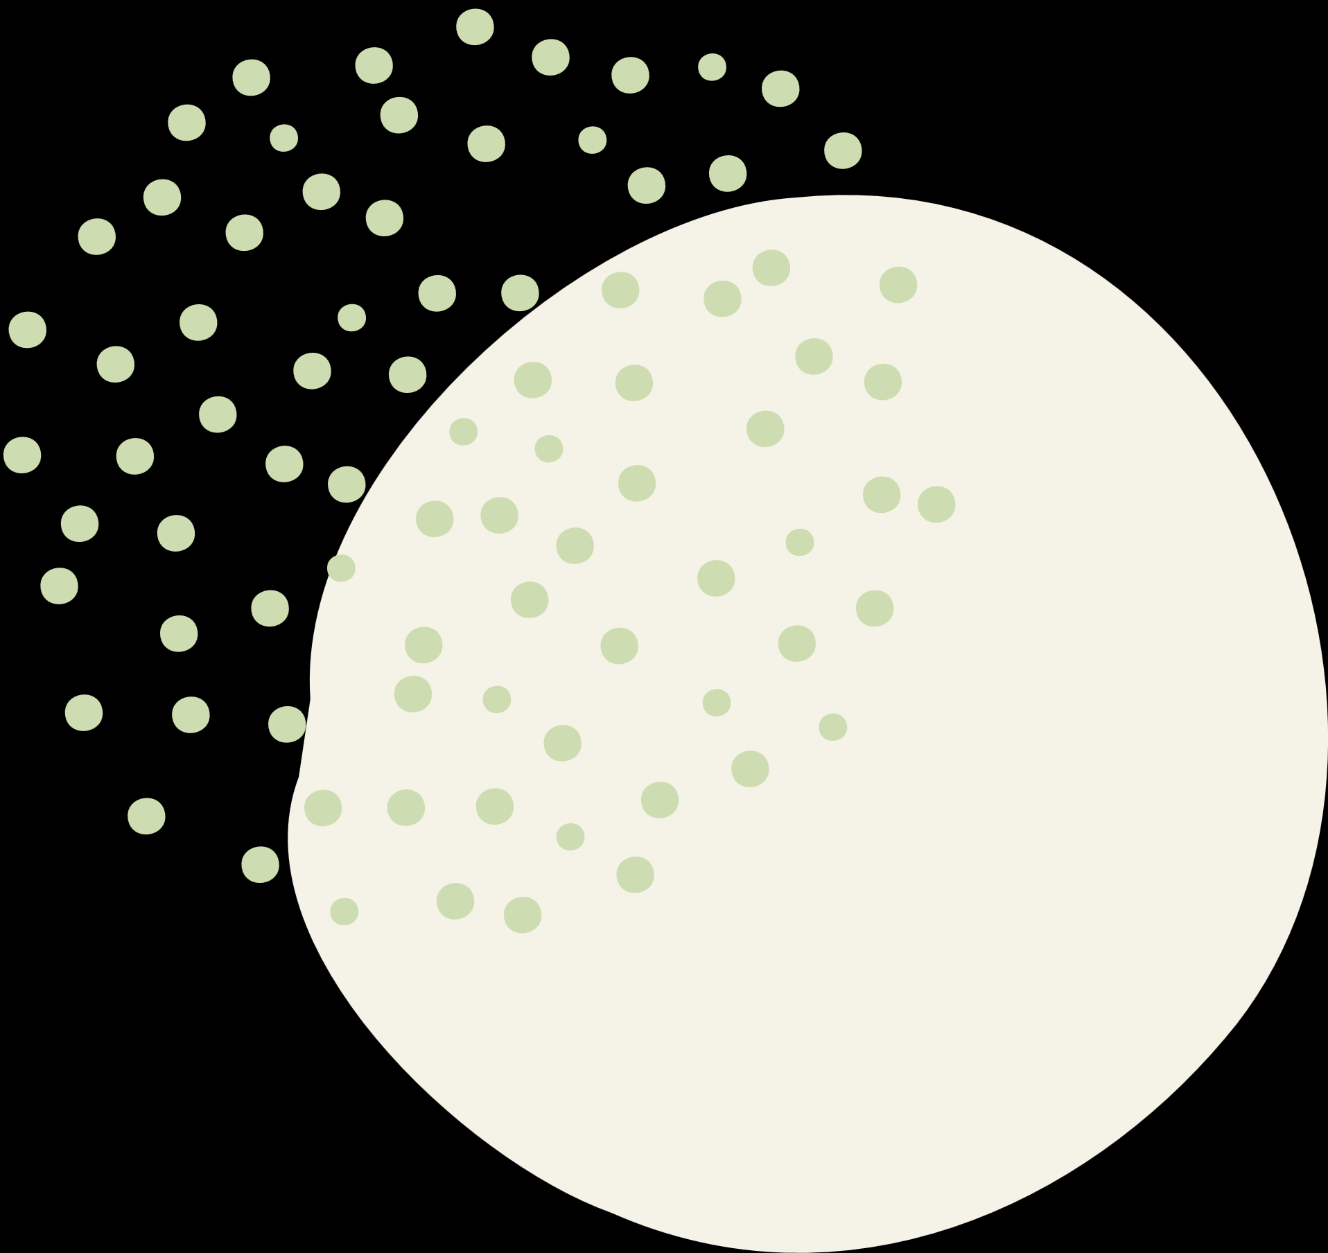
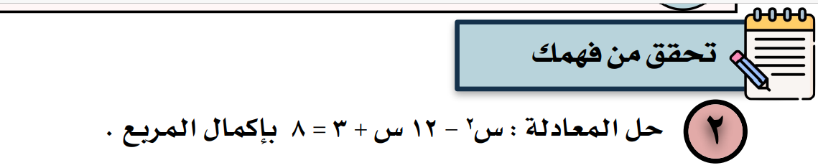


8-3
ص/ 29

Slide 10
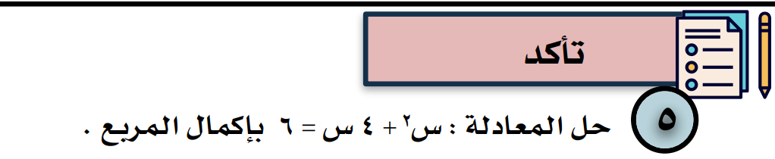
8-3
ص/ 30

Slide 11

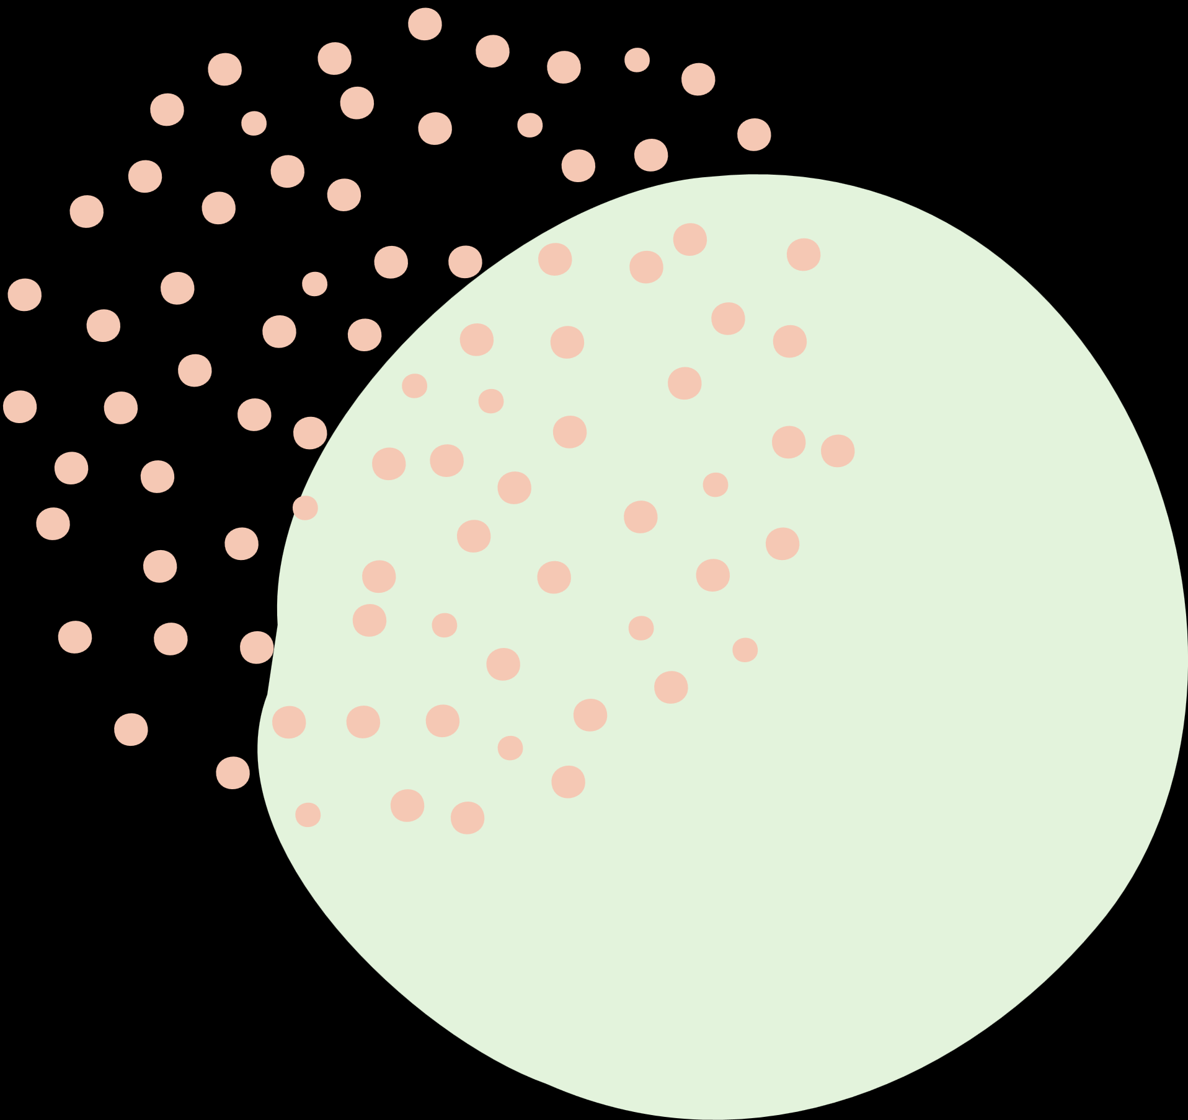


8-3
الواجب :
منصة مدرستي

Slide 12

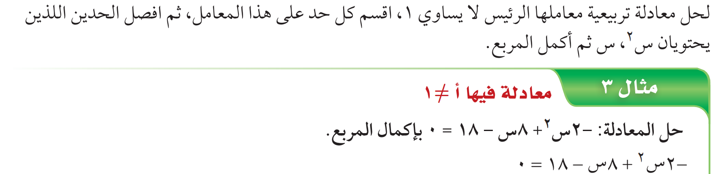

8-3
ص/ 29

Slide 13
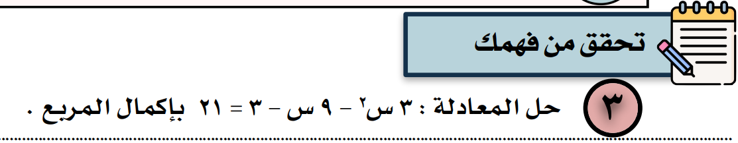
8-3
ص/ 29

Slide 14
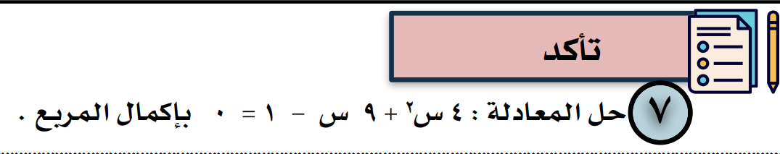
8-3
ص/ 30

Slide 15
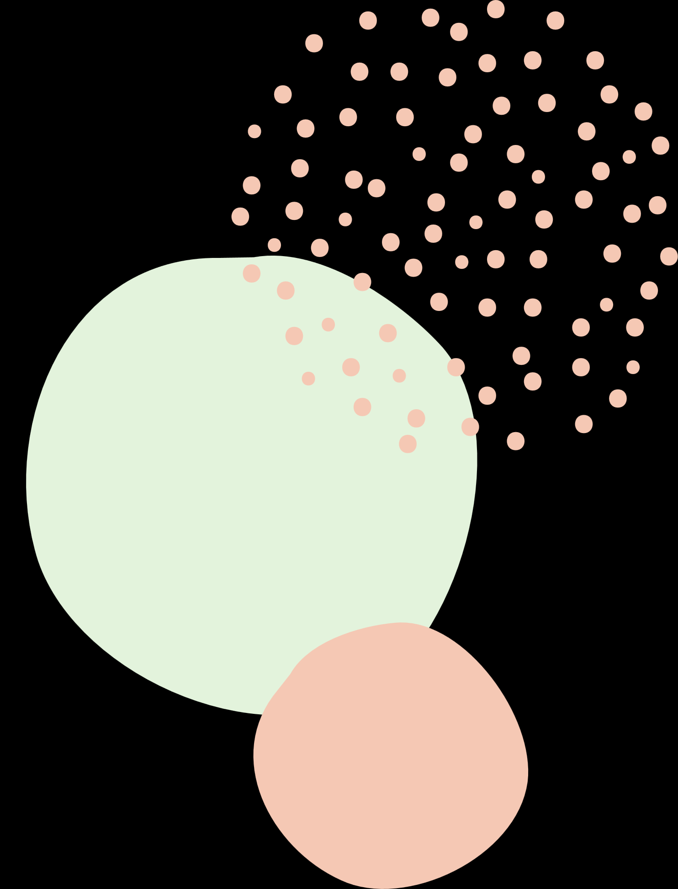
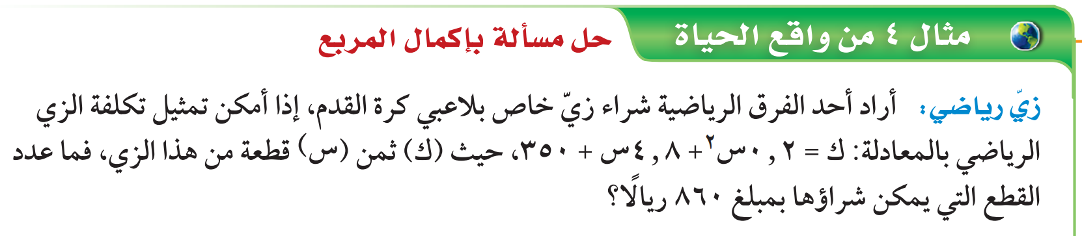

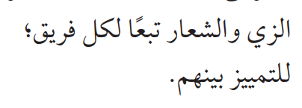
8-3
ص/ 30

Slide 16

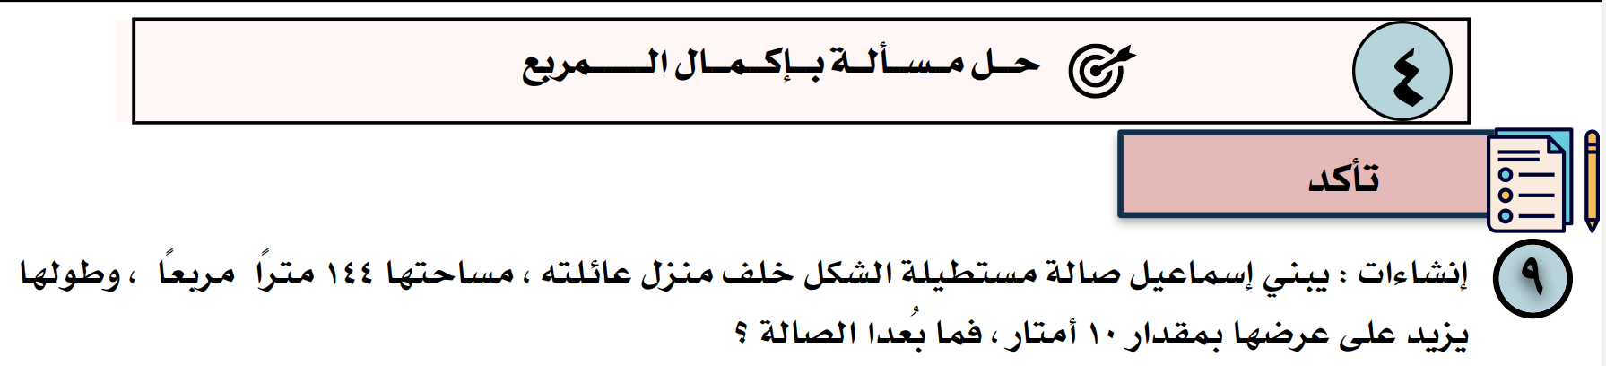
8-3
ص/ 30

Slide 17
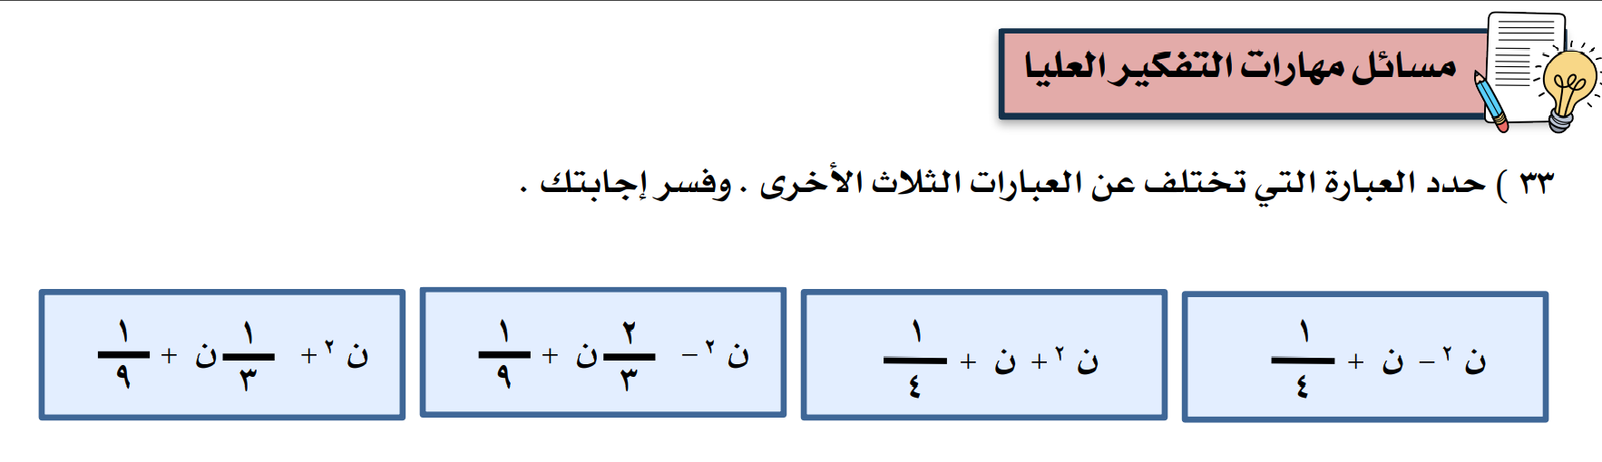
8-3
ص/ 32

Slide 18
8-3
الواجب :
منصة مدرستي

